Slide 1
机器学习与 监督学习
《人工智能导论：模型与算法》
第 4 章

Slide 2
提纲
一、机器学习基本概念
二、线性回归
三、Ada Boosting
吴飞，《人工智能导论：模型与算法》，高等教育出版社
MOOC：https://www.icourse163.org/course/ZJU-1003377027

Slide 3
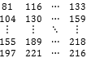
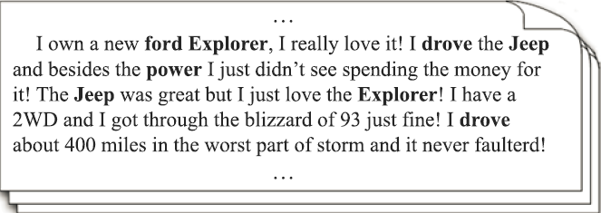
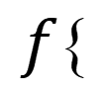
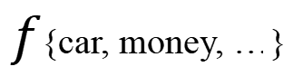
机器学习: 从数据中学习知识
}
Person
Dog
…
$$f\text{\{}$$
图像数据
类别分类
$f${car, money, …}
喜悦
愤怒
…
文本数据
情感分类

Slide 4
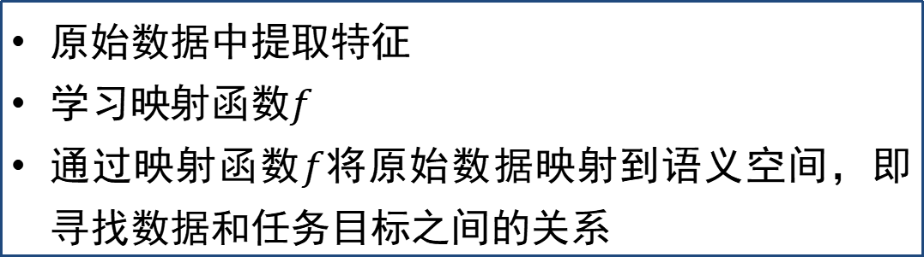
机器学习: 从数据中学习知识
机器学习的定义
原始数据中提取特征
学习映射函数$f$
通过映射函数$f$将原始数据映射到语义空间，即寻找数据和任务目标之间的关系
机器学习：利用学习资料或数据，通过训练得到经验或模型，提高计算机系统的性能或能力。

Slide 5
机器学习: 从数据中学习知识
机器学习的基本概念与术语
根据住房面积预测房价：如果我们需要购买一套200m²的住房，价格大概是多少呢？
为了获得一个能够最大程度反映面积与房价之间关系或规律的模型，首先要调查周边房型相似的房子，获得一组数据。如果能从这组数据中找出面积与价格的规律，那么就可得出一定面积的房子价格。

Slide 6
机器学习: 从数据中学习知识
机器学习的基本概念与术语
为了找到面积与价格之间的规律，可建立一个简单的线性模型：y=kx+b，其中，x为房子面积，k和b为待训练参数。
首先，利用获得的数据集（即由x和y成对组成的样本集）训练模型，得到一组最好的k和b，使得所有x代入模型所得到的y的总误差最小。
当得到这组k和b后，对于任何面积的房子，代入这个模型即可计算出房子价格。

Slide 7
机器学习: 从数据中学习知识
机器学习的基本概念与术语
特征：描述房子的参数，如房子面积，多个特征构成特征向量。
样本：观测对象的特征向量和标签，如房子面积x和房价y，多个样本构成样本集。
样本集根据任务可分为训练集和测试集，训练集用于训练模型，测试集用于测试模型的性能。
训练算法：用于优化模型参数的一种方法或一套程序，如最小二乘法、梯度下降法。

Slide 8
机器学习: 从数据中学习知识
机器学习的基本概念与术语
学习率：每一次模型参数被优化的改变系数，如0.01。
性能：评价模型好坏的指标，包括识别率、精度。
识别率：分类模型的预测准确率。
精度：拟合模型的预测性能，一般用均方根误差、相对误差等表示。

Slide 9
机器学习: 从数据中学习知识
机器学习与人工智能、深度学习的关系
人工智能：通过对人的意识、思维进行模拟来探寻智能的实质，并生产出一种新的、能以与人的智能相似的方式做出反应的智能机器。
机器学习：以某些算法指导计算机利用已知数据训练出适当的模型，并利用此模型对新的数据给出判断，是人工智能的研究分支。
深度学习：源于人工神经网络，通过建立能模拟人脑进行分析、学习的神经网络，解释数据。

Slide 10
机器学习的分类
基于学习方式的分类
基于学习任务的分类
监督学习
无监督学习
强化学习
分类
回归
聚类
降维

Slide 11
机器学习的分类
监督学习(supervised learning)
数据有标签、一般为回归或分类等任务
无监督学习(un-supervised learning)
数据无标签、一般为聚类或降维任务
强化学习(reinforcement learning)
序列数据决策学习，从环境交互中学习

Slide 12
机器学习的分类
监督学习与无监督学习的区别
敲西瓜案例：
利用监督学习实现西瓜好坏的判断，首先需要每个瓜的敲瓜声音数据，同时需要一位行家给出各个瓜好坏的标签，慢慢学习并找到声音与瓜的好坏之间的规律，以后买瓜便能判断好坏。
无监督学习在买瓜过程中没有行家帮忙，只能对瓜的声音进行分类，以后买瓜时能分辨声音种类。

Slide 13
机器学习的分类
敲西瓜案例：
 | 监督学习 | 无监督学习
数据特征 | 敲瓜声音 | 敲瓜声音
数据标签 | 好瓜和坏瓜 | 无标签
模型本质 | 找到敲瓜声音（特征）与是否是好瓜（标签）之间的关系 | 对敲瓜声音（特征）进行分类并对声音类别打标签：清脆、沉闷
模型功能 | 通过敲瓜声音预测瓜的好坏 | 通过敲瓜声音判断声音类别

Slide 14
机器学习的分类
超级马里奥
智能体（马里奥）从环境（Environment）中接收状态（State），包括位置、时间等信息，基于该状态马里奥可以向左/右移动，也可以蹲下/跳跃，这些动作（Action）是随机的。假设马里奥不断撞问号砖块、获得金币，或吃蘑菇得到成长，环境输出正强化信号和新的状态给马里奥；如果碰到怪物、扣掉能量，输出负强化信号。马里奥根据强化信号和当前状态选择能使其收到正强化信号概率增大的下一个动作，循环。

Slide 15
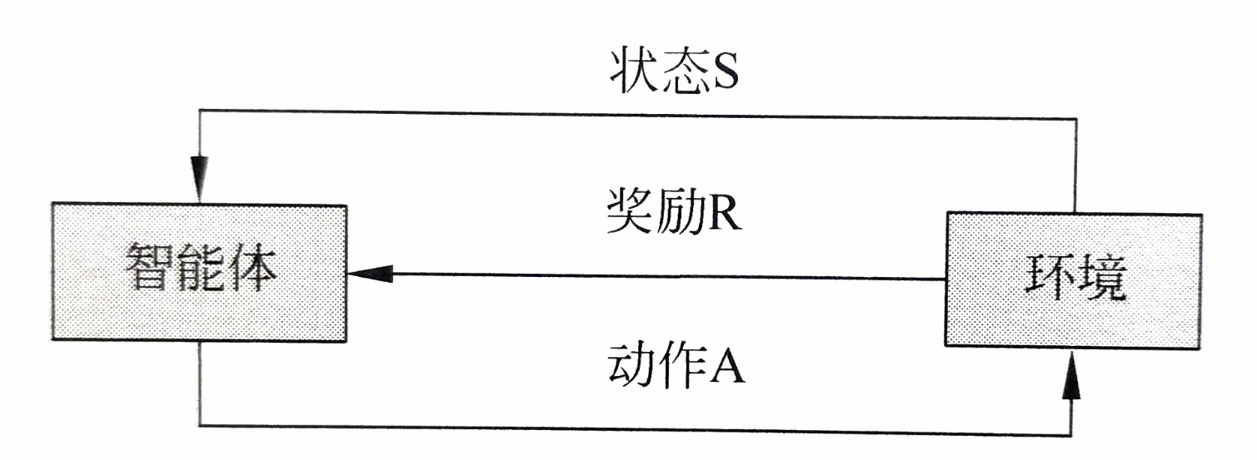
机器学习的分类
强化学习与监督学习的区别
强化学习：没有标签，只有一个时间延迟的奖励。由环境提供的强化信号是对智能体动作行为好坏的评价，而非一个产生正确动作的指令。

Slide 16
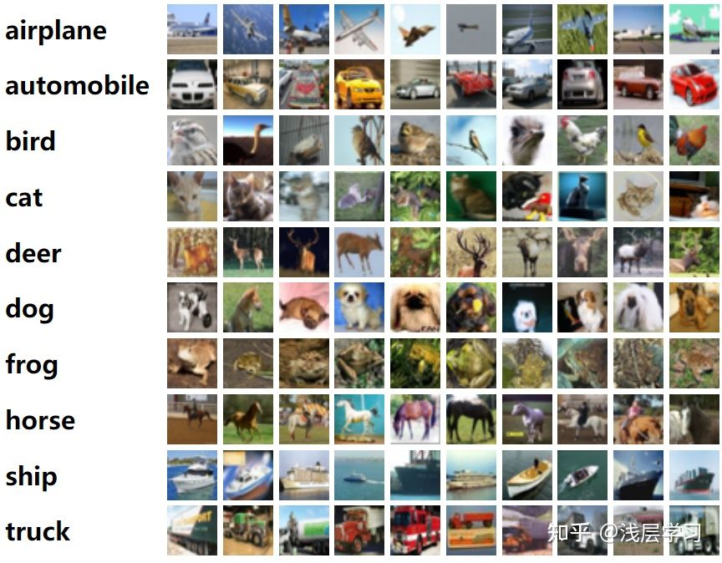
机器学习的分类
分类
对离散型随机变量建模或预测的监督学习算法。
分类算法：
逻辑回归、分类树、支持向量机、朴素贝叶斯

Slide 17
机器学习的分类
回归
对数值型连续随机变量进行预测和建模的监督学习算法。其实质是研究多个变量之间的因果关系，可以表明多个变量对某一变量的影响强度，也可以比较衡量不同尺度变量之间的的相互影响。
回归与分类的区别
两者输出不同，分类问题输出的值是离散且定性的；回归问题输出的值是连续且定量的。

Slide 18
机器学习的分类
回归与分类——天气预报
天气可分为晴天或雨天两类，想要预测下周一的天气，只有晴天或雨天两个选择，即分类；若想预测下周一的最高温度，可通过前几天的温度情况预测出一个温度值，只要在合理范围内即可，这就是回归。
回归算法
线性/非线性回归、支持向量机回归、高斯过程回归。

Slide 19
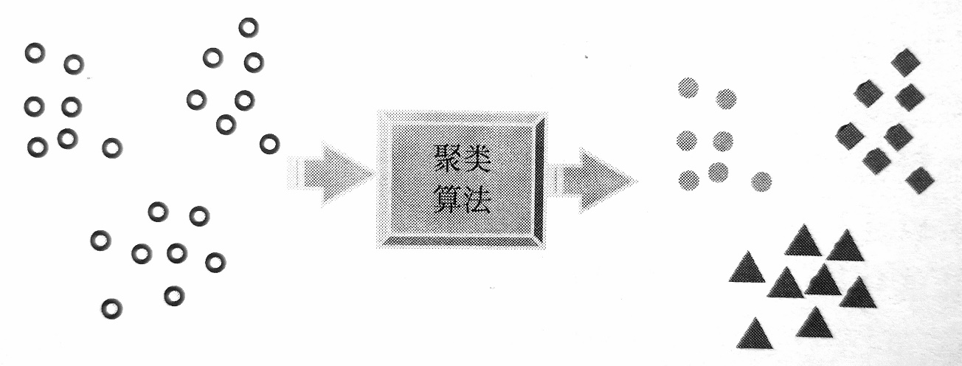
机器学习的分类
聚类
无监督学习，基于数据内部结构寻找观察样本的自然族群。在没有训练的条件下，根据相似性对无标签数据进行归纳分类，不关心具体是什么。
聚类算法
K均值聚类、
层次聚类、
基于密度的
DBSCAN。

Slide 20
机器学习的分类
降维
从高维度数据中提取关键信息，将其转换为易于计算的低维度问题进而求解。
降维算法
主成分分析PCA、奇异值分解SVD、局部线性嵌入LLE。

Slide 21
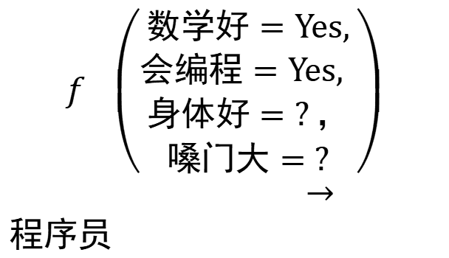
机器学习：分类问题
人 员 | 数 学 好 | 身体好 | 会 编 程 | 嗓 门 大
程序员A | Yes | No | Yes | Yes
作家A | No | No | Yes | No
程序员B | Yes | Yes | No | No
医生A | Yes | Yes | Yes | Yes
程序员C | Yes | Yes | Yes | Yes
程序员D | Yes | Yes | Yes | No
模式
映射函数
从数据
中学习
$$f \left(\begin{aligned}数学好=Yes, \\ 会编程=Yes, \\ 身体好=?， \\ 嗓门大=?\end{aligned}\right)$$
$→程序员$
类别
标签数据

Slide 22
监督学习的重要因素
标识了类别信息的数据
标注数据
学习模型
如何学习得到映射模型
损失函数
如何对学习结果进行度量

Slide 23
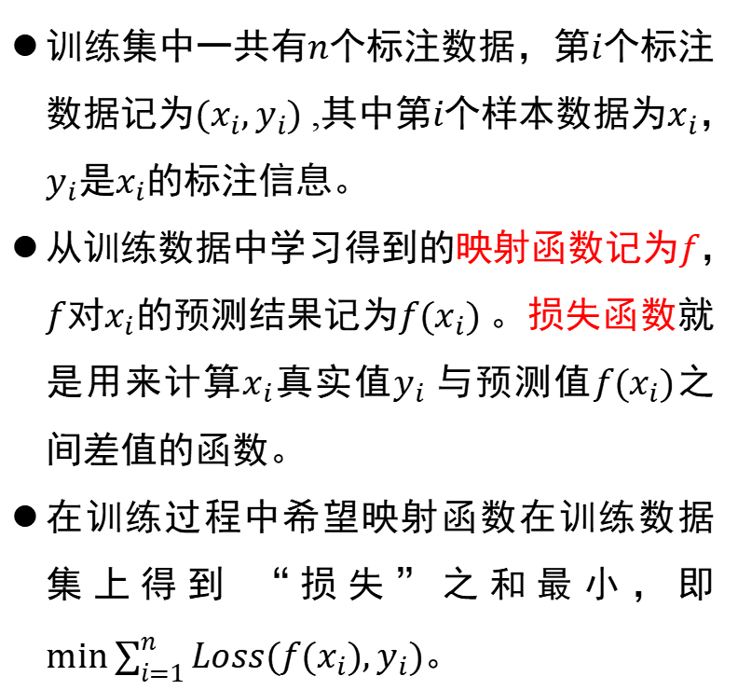
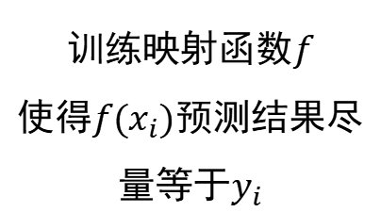
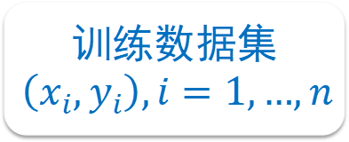
监督学习：损失函数
训练集中一共有$n$个标注数据，第$i$个标注数据记为$(x_{i},y_{i})$,其中第$i$个样本数据为$x_{i}$，$y_{i}$是$x_{i}$的标注信息。
从训练数据中学习得到的映射函数记为$f$， $f$对$x_{i}$的预测结果记为${f(x}_{i})$。损失函数就是用来计算$x_{i}$真实值$y_{i}$与预测值${f(x}_{i})$之间差值的函数。
在训练过程中希望映射函数在训练数据集上得到 “损失”之和最小，即$min\sum_{i=1}^{n}{Loss(f(x_{i}),y_{i})}$。
训练$映射函数f$
使得$f(x_{i})$预测结果尽量等于$y_{i}$
训练数据集
$$\left(x_{i},y_{i}\right),i=1,…,n$$

Slide 24
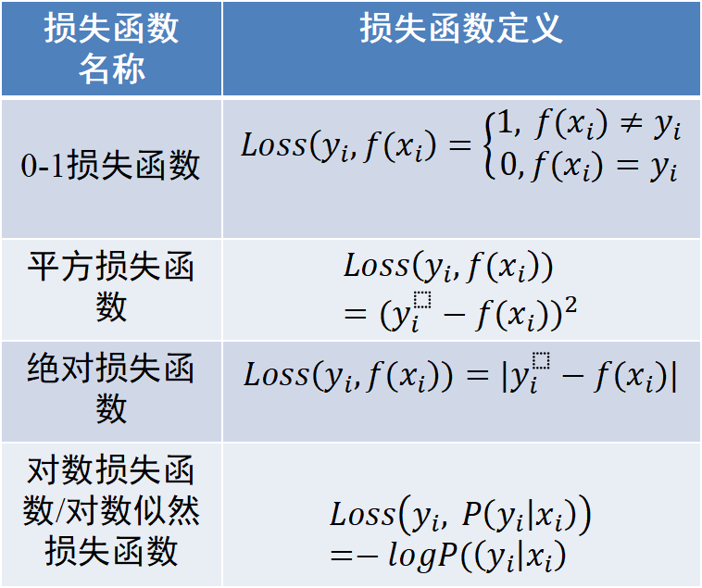
监督学习：损失函数
损失函数 名称 | 损失函数定义
0-1损失函数 | $$Loss\left(y_{i},{f(x}_{i}\right)=\left\{\begin{aligned}1, f(x_{i})≠y_{i} \\ 0,f(x_{i})=y_{i}\end{aligned}\right.$$
平方损失函数 | $$Loss\left(y_{i},{f(x}_{i}\right))={(y_{i}^{}−f(x_{i}))}^{2}$$
绝对损失函数 | $$Loss\left(y_{i},{f(x}_{i}\right))=|y_{i}^{}−f(x_{i})|$$
对数损失函数/对数似然损失函数 | $$Loss\left(y_{i}, P\left(y_{i} | x_{i}\right)\right)=−logP(\left(y_{i} | x_{i}\right)$$
训练$映射函数f$
使得$f(x_{i})$预测结果尽量等于$y_{i}$
训练数据集
$$\left(x_{i},y_{i}\right),i=1,…,n$$
典型的损失函数

Slide 25
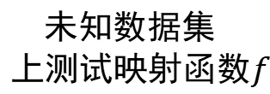
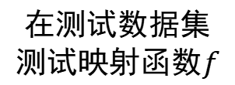
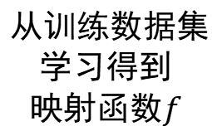
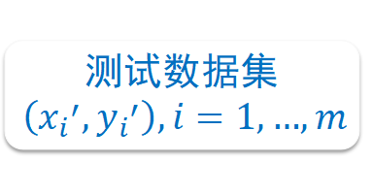
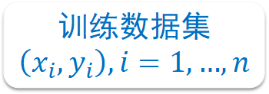
监督学习：训练数据与测试数据
$$从训练数据集$$
$$学习得到$$
$$映射函数f$$
$$在测试数据集$$
$$测试映射函数f$$
$$未知数据集$$
$$上测试映射函数f$$
训练数据集
$$\left(x_{i},y_{i}\right),i=1,…,n$$
测试数据集
$$\left({x_{i}}^{′},{y_{i}}^{′}\right),i=1,…,m$$

Slide 26
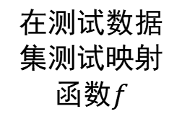
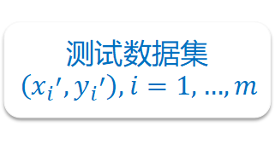
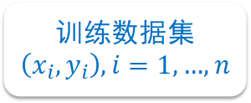
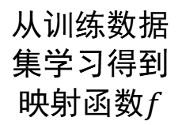
监督学习：经验风险与期望风险
$$从训练数据$$
$$集学习得到$$
$$映射函数f$$
$$在测试数据$$
$$集测试映射$$
$$函数f$$
经验风险
(empirical risk )
训练集中数据产生的损失。经验风险越小说明学习模型对训练数据拟合程度越好。
期望风险
(expected risk)
当测试集中存在无穷多数据时产生的损失。期望风险越小，学习所得模型越好。
训练数据集
$$\left(x_{i},y_{i}\right),i=1,…,n$$
测试数据集
$$\left({x_{i}}^{′},{y_{i}}^{′}\right),i=1,…,m$$

Slide 27
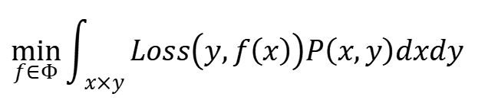
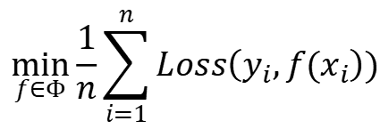
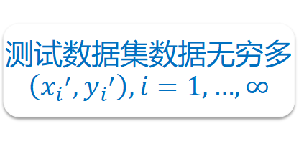
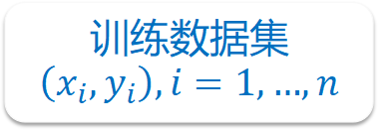
监督学习：经验风险与期望风险
映射函数训练目标：
经验风险最小化
映射函数训练目标：
期望风险最小化
$$\min_{f∈Φ}{\frac{1}{n}\sum_{i=1}^{n}{Loss\left(y_{i},{f(x}_{i}\right))}}$$
$$\min_{f∈Φ}\int_{x×y}{Loss\left(y,f\left(x\right)\right)P\left(x,y\right)dxdy}{}$$
选取一个使得练集所有数据损失平均值最小的映射函数。这样的考虑是否够？
测试数据集数据无穷多
$$\left({x_{i}}^{′},{y_{i}}^{′}\right),i=1,…,∞$$
训练数据集
$$\left(x_{i},y_{i}\right),i=1,…,n$$

Slide 28
监督学习：经验风险与期望风险
映射函数训练目标：
经验风险最小化
映射函数训练目标：
期望风险最小化
$$\min_{f∈Φ}{\frac{1}{n}\sum_{i=1}^{n}{Loss\left(y_{i},{f(x}_{i}\right))}}$$
$$\min_{f∈Φ}\int_{x×y}{Loss\left(y,f\left(x\right)\right)P\left(x,y\right)dxdy}{}$$
期望风险是模型关于联合分布期望损失，经验风险是模型关于训练样本集平均损失。
根据大数定律，当样本容量趋于无穷时，经验风险趋于期望风险。所以在实践中用经验风险来估计期望风险。
由于现实中训练样本数目有限，用经验风险估计期望风险并不理想，要对经验风险进行一定的约束。

Slide 29
监督学习：过学习与欠学习
经验风险小 （训练集上表现好） | 期望风险小 （测试集上表现好) | 泛化能力强
经验风险小 （训练集上表现好） | 期望风险大 （测试集上表现不好) | 过学习（推广能力下降，真实风险增加）
经验风险大 （训练集上表现不好） | 期望风险大 （测试集上表现不好) | 欠学习
经验风险大 （训练集上表现不好） | 期望风险小 （测试集上表现好) | “神仙算法”或“黄粱美梦”

Slide 30
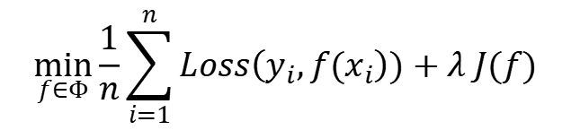
监督学习：结构风险最小
经验风险最小化：
仅反映局部数据
样本不充分
期望风险最小化：
无法得到全量数据
学习机器设计不合理
结构风险最小化(structural risk minimization)
为了防止过拟合，在经验风险上加上表示模型复杂度的正则化项(regulatizer)或惩罚项(penalty term ) ：
$$\min_{f∈Φ}{\frac{1}{n}\sum_{i=1}^{n}{Loss\left(y_{i},{f(x}_{i}\right))+λ J(f)}}$$
在最小化经验风险与降低模型复杂度之间寻找平衡
经验风险
模型复杂度

Slide 31
监督学习：判别模型与生成模型
监督学习方法又可以分为生成方法(generative approach)和判别方法(discriminative approach)。
所学到的模型分别称为生成模型(generative model)和判别模型(discriminative model).

Slide 32
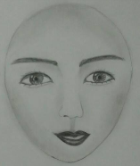
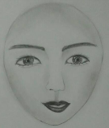
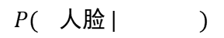
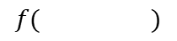
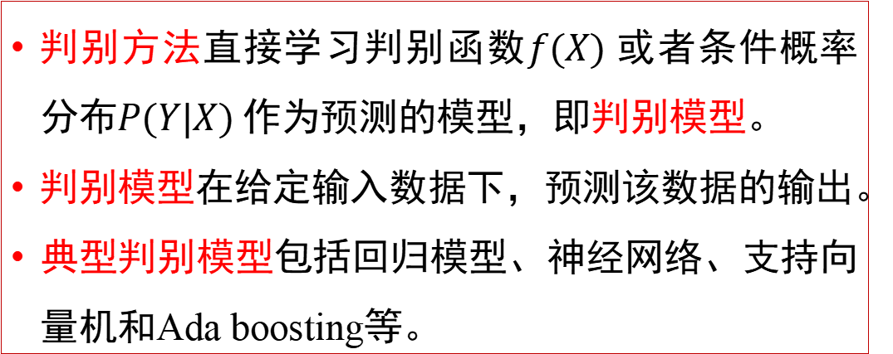
监督学习：判别模型与生成模型
判别方法直接学习判别函数$f(X)$或者条件概率分布$P(Y|X)$作为预测的模型，即判别模型。
判别模型在给定输入数据下，预测该数据的输出。
典型判别模型包括回归模型、神经网络、支持向量机和Ada boosting等。
$$f( )$$
人脸
$$P( 人脸 | )$$
=0.99

Slide 33
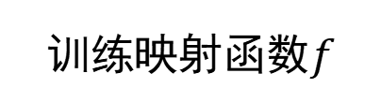
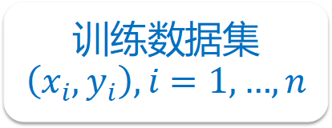
监督学习
训练$映射函数f$
分类
识别
推荐
…
训练数据集
$$\left(x_{i},y_{i}\right),i=1,…,n$$

Slide 34
提纲
一、机器学习基本概念
二、线性回归
三、Ada Boosting

Slide 35

模式识别
岁月变迁
物是人非
人类的高级智能
——识别
如何让计算机具有类似推理能力？——模式识别

Slide 36
模式识别：基本概念
模式：表征事物的特征或性状组合，通常看作是对象的组成成分或影响因素间存在的规律性关系。
模式识别：对模式的区分和认识，把对象根据其特征归到若干类别中适当的一类。
模式识别常用方法：分类

Slide 37
模式识别：基本概念
模式识别与模式分类的区别与联系
数据获取
输入
样本特征
分 类 器
预 处 理
识别具体事物类别的系统，根据输入样本特征，将样本划分到不同类别中。
特征提取
模式分类
模式识别

Slide 38
模式识别：基本概念
模式识别与模式分类的区别与联系
模式识别强调“识”，在有数据的先验知识和训练样本的情况下，分类器根据样本特征学习，找到数据特征与特定类别之间的映射关系，通过将未知样本划分到特定类别实现识别；对于不具有先验知识的数据，分类器按特征差异将样本区分开，通过聚类分析明确所得的聚类与研究目标之间的关系，根据领域知识分析结果的合理性，并解释聚类含义。

Slide 39
模式识别系统
模式识别基本框架
贝叶斯、SVM、NN分类器
数据获取
分类器设计
有监督
识别
分类决策
预 处 理
特征提取
聚类(自学习)
无监督识别
特征选择
聚类结果分析
根据未知样本特征间的相似度和差异

Slide 40
分类器设计
模式识别问题中，完成特征提取后，样本表示为一个特征向量。
分类器根据输入的特征向量将样本划分到不同的类别中实现模式识别。
分类器对未知样本进行分类的过程称为决策。
根据决策规则的不同，分类器的种类也多种多样。
不同分类器适合不同的识别问题。

Slide 41
有监督分类
监督学习
此规律可用计算机处理的数学模型表示
监督学习是利用给定的数据和标注学习两者之间的规律的学习范式。
数据：数学模型的输入；标注：数学模型的期望输出
监督学习的本质：通过比较模型的输出和期望输出之间的差异，不断地自动调整模型的参数，使得差异一步步减小。

Slide 42
有监督分类
监督学习
监督学习解决分类问题的一般过程
已知数据集中给出100朵花的花瓣长度、宽度特征和花的种类标注(A类和B类)。花瓣长度和宽度构成的二维空间即为输入空间，输入空间中有100个点，输出空间为二值离散量，为二分类问题。
首先将100个样本按一定比例分为训练集、验证集和测试集，利用训练集训练模型，然后用验证集验证模型，根据验证时的误差重新训练模型，并重新验证直到验证集的模型准确率达到预期效果，最后利用测试集测试模型好坏。

Slide 43
有监督分类
监督学习
常见的监督学习算法
贝叶斯决策、K近邻算法、决策树、支持向量机、人工神经网络。

Slide 44
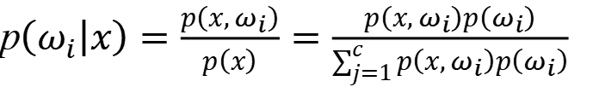
有监督分类
贝叶斯决策
贝叶斯决策属于统计模式识别中的基本方法，在信息不完全的情况下，对部分未知的状态用主观概率估计，然后用贝叶斯公式对发生概率进行修正，最后再利用期望值和修正概率做出最优决策。
p$\left(ω_{i} | x\right)=\frac{p\left(x,ω_{i}\right)}{p\left(x\right)}=\frac{p\left(x,ω_{i}\right)p\left(ω_{i}\right)}{\sum_{j=1}^{c}{p\left(x,ω_{i}\right)p\left(ω_{i}\right)}}$

Slide 45
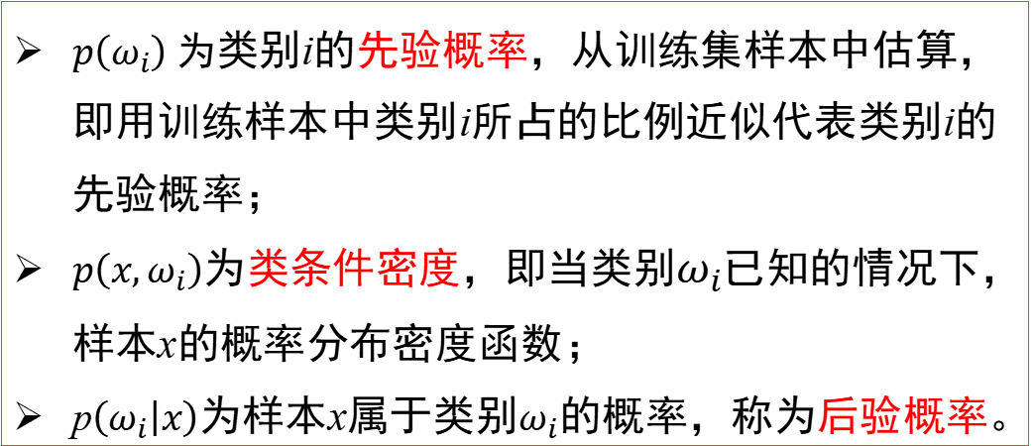
有监督分类
贝叶斯决策
p$\left(ω_{i} | x\right)=\frac{p\left(x,ω_{i}\right)}{p\left(x\right)}=\frac{p\left(x,ω_{i}\right)p\left(ω_{i}\right)}{\sum_{j=1}^{c}{p\left(x,ω_{i}\right)p\left(ω_{i}\right)}}$
$p\left(ω_{i}\right) 为$类别i的先验概率，从训练集样本中估算，即用训练样本中类别i所占的比例近似代表类别i的先验概率；
$p\left(x,ω_{i}\right)$为类条件密度，即当类别$ω_{i}$已知的情况下，样本x的概率分布密度函数；
p$\left(ω_{i} | x\right)$为样本x属于类别$ω_{i}$的概率，称为后验概率。

Slide 46
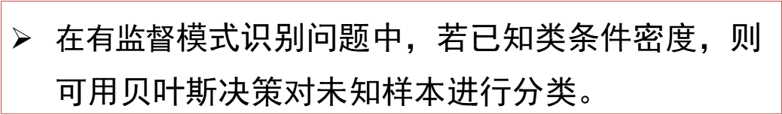
有监督分类
贝叶斯决策
p$\left(ω_{i} | x\right)=\frac{p\left(x,ω_{i}\right)}{p\left(x\right)}=\frac{p\left(x,ω_{i}\right)p\left(ω_{i}\right)}{\sum_{j=1}^{c}{p\left(x,ω_{i}\right)p\left(ω_{i}\right)}}$
$在有监督$模式识别问题中，若已知类条件密度，则可用贝叶斯决策对未知样本进行分类。

Slide 47
有监督分类
K近邻算法
K近邻算法是一种简单高效的回归与分类方法。
算法原理：已知训练数据集，对一个待分类实例进行分类时，计算该样本与训练数据集中所有样本的距离，找到与该待分类实例最近邻的K个实例，这K个实例的多数属于某个类，就判断该待分类的实例属于这个多数类。

Slide 48
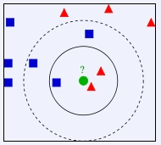
有监督分类
K近邻算法
K近邻算法示意图
图中存在两种不同类别样本——正方形和三角形，图中实心圆表示待分类样本。各点
之间的远近代表待分类样本与已知
样本之间的距离。圆圈代表已待测
样本为圆心相同距离的范围，对此
范围内的样本进行少数服从多数的
分类投票，决定圆形样本的类别。

Slide 49
有监督分类
K近邻算法
K近邻算法示意图
当近邻数K值=3时，圆形样本最近邻的3个样本点为2个三角形和1个正方形，少数从属
于多数，判定圆形样本为三角形类别。
当近邻数K值=5时，圆形样本最近邻的5个样本点为2个三角形和3个正方形，少数从属于
多数，判定圆形样本为正方形类别。
近邻数K的取值不同可能导致分类结果产生差异。

Slide 50
有监督分类
K近邻算分类实例-蚊子分类
生物学家发现了两类蚊子，测量了这两类15只蚊子的翼长和触角长，数据如下：
翼长 触角长 类别
1.78 1.14 Apf
1.96 1.18 Apf
1.86 1.20 Apf
1.72 1.24 Af
2.00 1.26 Apf
2.00 1.28 Apf
1.96 1.30 Apf
1.74 1.36 Af
翼长 触角长 类别
1.64 1.38 Af
1.82 1.38 Af
1.90 1.38 Af
1.70 1.40 Af
1.82 1.48 Af
1.82 1.54 Af
2.08 1.56 Af
问：如果抓到三只新的蚊子，它们的触角长和翼长分别为：
#1：1.90, 1.25;
#2：1.82，1.50；
#3：1.96, 1.43；
问它们应分别属于哪一个种类？

Slide 51
有监督分类
K近邻算分类实例-蚊子分类
翼长 | 触角长 | 类别 | #1 距离 | #2 距离 | #3距离
1.78 | 1.14 | 1 | 0.16 | 0.36 | 0.34
1.96 | 1.18 | 1 | 0.09 | 0.35 | 0.25
1.86 | 1.2 | 1 | 0.06 | 0.30 | 0.25
1.72 | 1.24 | 0 | 0.18 | 0.28 | 0.31
2 | 1.26 | 1 | 0.10 | 0.30 | 0.17
2 | 1.28 | 1 | 0.10 | 0.28 | 0.16
1.96 | 1.3 | 1 | 0.08 | 0.24 | 0.13
1.74 | 1.36 | 0 | 0.19 | 0.16 | 0.23
1.64 | 1.38 | 0 | 0.29 | 0.22 | 0.32
1.82 | 1.38 | 0 | 0.15 | 0.12 | 0.15
1.9 | 1.38 | 0 | 0.13 | 0.14 | 0.08
1.7 | 1.4 | 0 | 0.25 | 0.16 | 0.26
1.82 | 1.48 | 0 | 0.24 | 0.02 | 0.15
1.82 | 1.54 | 0 | 0.30 | 0.04 | 0.18
2.08 | 1.56 | 0 | 0.36 | 0.27 | 0.18
当K=3时：
#1：为1类Apf;
#2：为0类Af；
#3：为0类Af；
若K=5时，结果是否发生改变？

Slide 52
有监督分类
决策树
决策树是一种常见的机器学学习方法，以树结构的形式对事件进行决策和分类。
决策树的结构：包括一个根结点、若干个内部结点和若干个叶结点。根结点为样本的第一个判别属性，为一级结点，往下逐级连接内部结点或叶结点，内部结点是样本的其他属性，叶结点为决策值或决策类别。上下相邻两级的结点之间存在分支连线，代表上级结点属性的不同取值情况。

Slide 53
有监督分类
决策树
测试节点
纹理=？
If-then规则
清晰
模糊
该决策树的根结点和内部结点是西瓜的属性，叶结点是结论。
稍糊
根蒂=？
坏瓜
触感=？
蜷缩
稍蜷
硬挺
硬滑
软粘
好瓜
色泽=？
坏瓜
好瓜
坏瓜
青绿
乌黑
浅白
好瓜
触感=？
好瓜
硬滑
软粘
叶节点
好瓜
坏瓜
决策树判断西瓜好坏

Slide 54
有监督分类
决策树的生成
可以根据专家经验画出决策树，但更科学的方法是从数据中学习得到决策树。
假设有一批西瓜，已知每个西瓜的色泽、根蒂、敲声、纹理、脐部、触感，并已知每个西瓜是好瓜还是坏瓜，其特征数据和标签如下表所示。

Slide 55
有监督分类
编号 | 色泽 | 根蒂 | 敲声 | 纹理 | 脐部 | 触感 | 好瓜
1 | 青绿 | 蜷缩 | 浊响 | 清晰 | 凹陷 | 硬滑 | 是
2 | 乌黑 | 蜷缩 | 沉闷 | 清晰 | 凹陷 | 硬滑 | 是
3 | 乌黑 | 蜷缩 | 浊响 | 清晰 | 凹陷 | 硬滑 | 是
4 | 青绿 | 蜷缩 | 沉闷 | 清晰 | 凹陷 | 硬滑 | 是
5 | 浅白 | 蜷缩 | 浊响 | 清晰 | 凹陷 | 硬滑 | 是
6 | 青绿 | 稍缩 | 浊响 | 清晰 | 稍凹 | 软粘 | 是
7 | 乌黑 | 稍缩 | 浊响 | 稍糊 | 稍凹 | 软粘 | 是
8 | 乌黑 | 稍缩 | 浊响 | 清晰 | 稍凹 | 硬滑 | 是
9 | 乌黑 | 稍缩 | 沉闷 | 稍糊 | 稍凹 | 硬滑 | 否
10 | 青绿 | 硬挺 | 清脆 | 清晰 | 平坦 | 硬滑 | 否
11 | 浅白 | 硬挺 | 清脆 | 模糊 | 平坦 | 软粘 | 否
12 | 浅白 | 蜷缩 | 浊响 | 模糊 | 平坦 | 硬滑 | 否
13 | 青绿 | 稍缩 | 浊响 | 稍糊 | 凹陷 | 软粘 | 否
14 | 浅白 | 稍缩 | 沉闷 | 稍糊 | 凹陷 | 硬滑 | 否
编号 | 色泽 | 根蒂 | 敲声 | 纹理 | 脐部 | 触感 | 好瓜
15 | 乌黑 | 稍缩 | 浊响 | 清晰 | 稍凹 | 软粘 | 否
16 | 浅白 | 蜷缩 | 浊响 | 模糊 | 平坦 | 硬滑 | 否
17 | 青绿 | 蜷缩 | 沉闷 | 稍糊 | 稍凹 | 硬滑 | 否

Slide 56
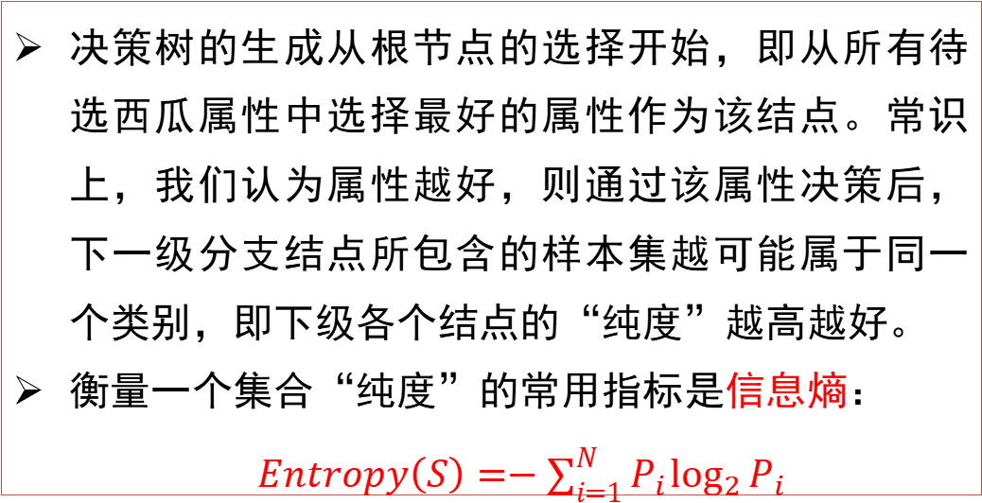
有监督分类
决策树的生成
决策树的生成从根节点的选择开始，即从所有待选西瓜属性中选择最好的属性作为该结点。常识上，我们认为属性越好，则通过该属性决策后，下一级分支结点所包含的样本集越可能属于同一个类别，即下级各个结点的“纯度”越高越好。
衡量一个集合“纯度”的常用指标是信息熵：
$Entropy\left(S\right)=−\sum_{i=1}^{N}{P_{i}\log_{2}{P_{i}}}$

Slide 57
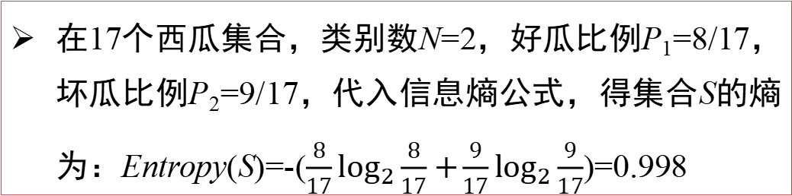
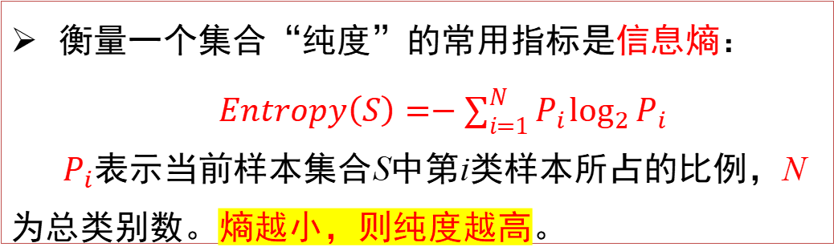
有监督分类
决策树的生成
衡量一个集合“纯度”的常用指标是信息熵：
$Entropy\left(S\right)=−\sum_{i=1}^{N}{P_{i}\log_{2}{P_{i}}}$
$P_{i}$表示当前样本集合S中第i类样本所占的比例，N为总类别数。熵越小，则纯度越高。
在17个西瓜集合，类别数N=2，好瓜比例P₁=8/17，坏瓜比例P₂=9/17，代入信息熵公式，得集合S的熵为：Entropy(S)=-(${\frac{8}{17}log}_{2}{\frac{8}{17}+{\frac{9}{17}log}_{2}{\frac{9}{17}}}$)=0.998

Slide 58
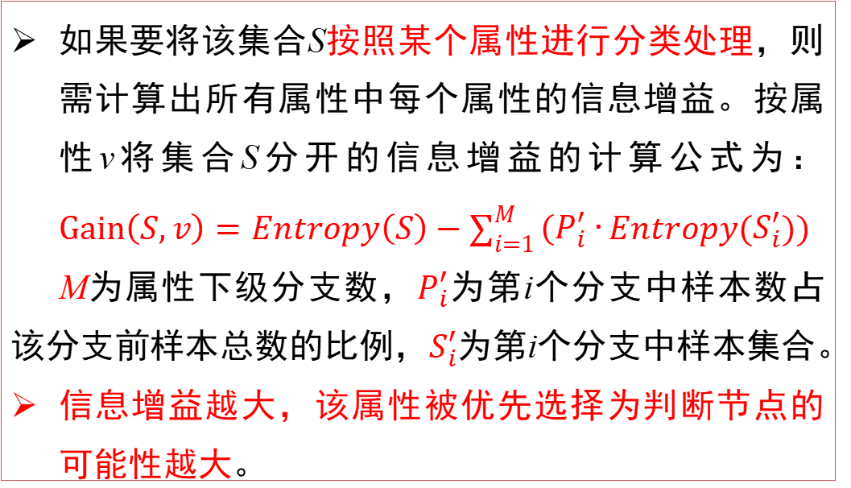
有监督分类
决策树的生成
如果要将该集合S按照某个属性进行分类处理，则需计算出所有属性中每个属性的信息增益。按属性v将集合S分开的信息增益的计算公式为： $Gain\left(S,v\right)=Entropy\left(S\right)−\sum_{i=1}^{M}{(P_{i}^{′}∙}Entropy(S_{i}^{′}))$
M为属性下级分支数，$P_{i}^{′}$为第i个分支中样本数占该分支前样本总数的比例，$S_{i}^{′}$为第i个分支中样本集合。
信息增益越大，该属性被优先选择为判断节点的可能性越大。

Slide 59
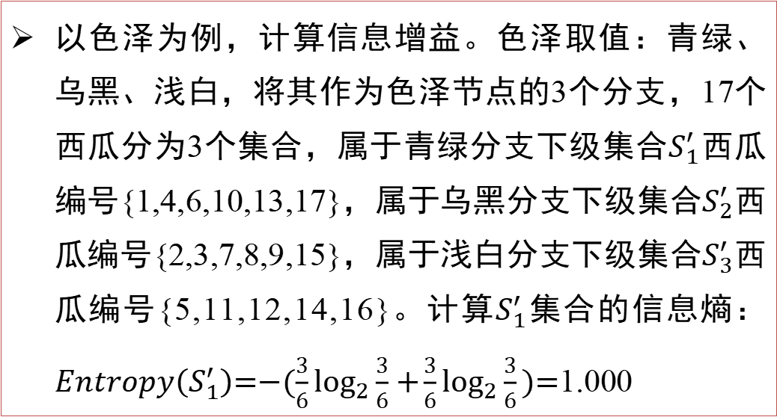
有监督分类
决策树的生成
以色泽为例，计算信息增益。色泽取值：青绿、乌黑、浅白，将其作为色泽节点的3个分支，17个西瓜分为3个集合，属于青绿分支下级集合$S_{1}^{′}$西瓜编号{1,4,6,10,13,17}，属于乌黑分支下级集合$S_{2}^{′}$西瓜编号{2,3,7,8,9,15}，属于浅白分支下级集合$S_{3}^{′}$西瓜编号{5,11,12,14,16}。计算$S_{1}^{′}$集合的信息熵：$Entropy\left(S_{1}^{′}\right)\text{=−(}{\frac{3}{6}log}_{2}{\frac{3}{6}+{\frac{3}{6}log}_{2}{\frac{3}{6}}}\text{)=}$1.000

Slide 60
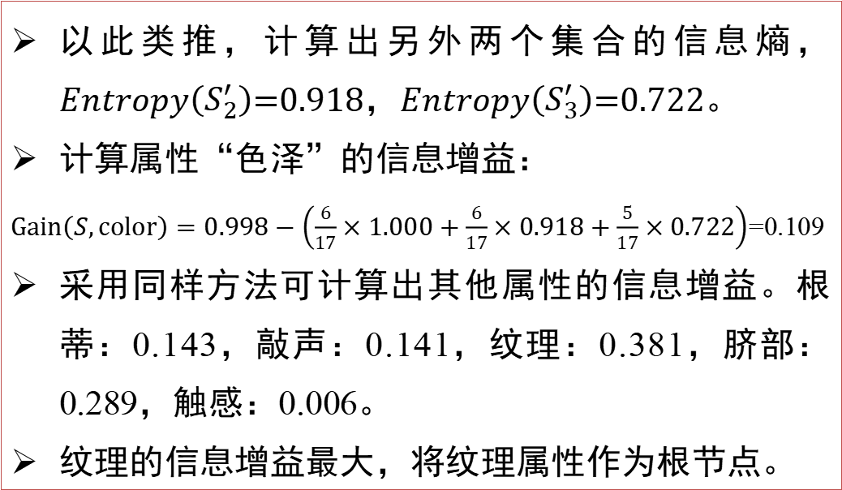
有监督分类
决策树的生成
以此类推，计算出另外两个集合的信息熵， $Entropy\left(S_{2}^{′}\right)\text{=}\text{0}\text{.}\text{918}$，$Entropy\left(S_{3}^{′}\right)\text{=}\text{0}\text{.}\text{722}。$
计算属性“色泽”的信息增益：
$Gain\left(S,color\right)=0.998−\left(\frac{6}{17}×1.000+\frac{6}{17}×0.918+\frac{5}{17}×0.722\right)$=0.109
采用同样方法可计算出其他属性的信息增益。根蒂：0.143，敲声：0.141，纹理：0.381，脐部：0.289，触感：0.006。
纹理的信息增益最大，将纹理属性作为根节点。

Slide 61
有监督分类
决策树的生成
纹理=？
清晰
稍糊
模糊
{1,2,3,4,5,6,8,10,15}
{7,9,13,14,17}
{11,12,16}
根结点选择纹理属性对数据集的划分结果
对纹理的3个分支集合分别采用上述方法确定该结点属性，纹理不作为候选属性，逐级构造出决策树。

Slide 62
有监督分类
决策树的剪枝
决策树生成算法递归地产生决策树，直到不能继续下去为止。如此产生的树往往对训练数据的分类很准确，但对未知的测试数据的分类却没有那么准确，即出现“过拟合”现象。
原因在于学习是过多地考虑如何提高对训练数据的正确分类，从而构建出过于复杂的决策树。
解决办法：简化决策树，提高决策树的泛化能力。
剪枝：预剪枝和后剪枝

Slide 63
有监督分类
决策树的决策过程
利用已创建好的决策树进行决策时，将样本从根结点的属性开始进行判断，决定属于哪一个分支，然后再利用该分支下的结点属性进行进一步判断，逐级进行判断，直至叶结点，完成该样本的分类或回归决策。
假设一个未知好坏的西瓜，其观察数据为（浅白，蜷缩，清脆，模糊，平坦，硬滑）。利用决策树进行判断。

Slide 64
有监督分类
支持向量机(Support Vector Machine，SVM)
二分类数学模型，通过扩展可应用于多分类问题。
小样本情况下分类性能卓越，常用于数据获取困难的研究领域和应用场景，如医学、生化领域。
分类原理：首先在特征空间中通过对已知数据进行学习，建立将正负两类样本最大限度分开的超平面；然后通过判断待分类样本相对于超平面的位置判断其类别，从而实现分类。

Slide 65
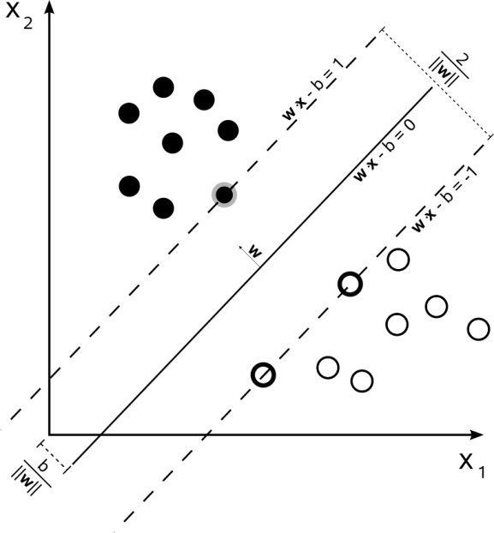
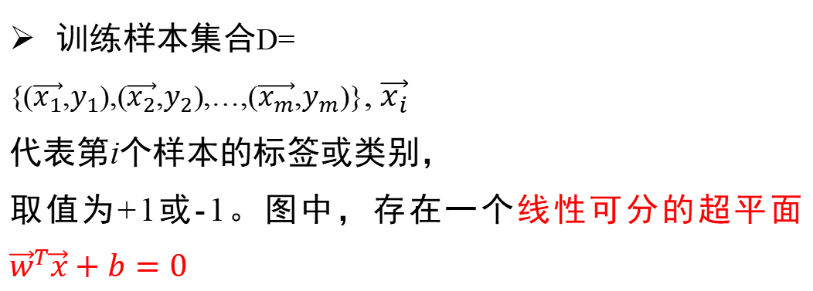
有监督分类
支持向量机(Support Vector Machine，SVM)
学习过程：求解能正确划分训练数据集且几何间隔最大的分离超平面。
训练样本集合D=
{($\vec{x_{1}}$,$y_{1}$),($\vec{x_{2}}$,$y_{2}$),…,($\vec{x_{m}}$,$y_{m}$)}, $\vec{x_{i}}$
$代表$第i个样本的标签或类别，
取值为+1或-1。图中，存在一个线性可分的超平面${\vec{w}}^{T}\vec{x}+b=0$

Slide 66
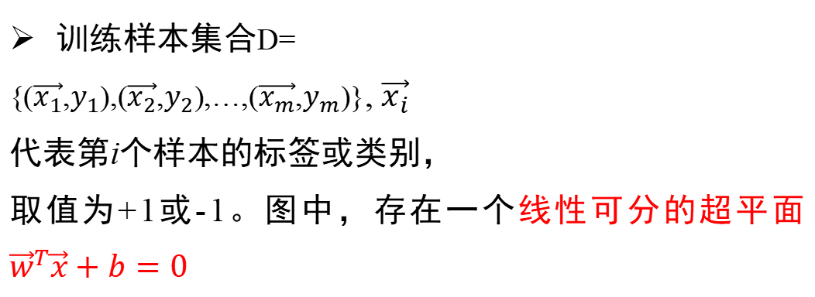
有监督分类
支持向量机(Support Vector Machine，SVM)
学习过程：求解能正确划分训练数据集且几何间隔最大的分离超平面。
训练样本集合D=
{($\vec{x_{1}}$,$y_{1}$),($\vec{x_{2}}$,$y_{2}$),…,($\vec{x_{m}}$,$y_{m}$)}, $\vec{x_{i}}$
$代表$第i个样本的标签或类别，
取值为+1或-1。图中，存在一个线性可分的超平面${\vec{w}}^{T}\vec{x}+b=0$

Slide 67
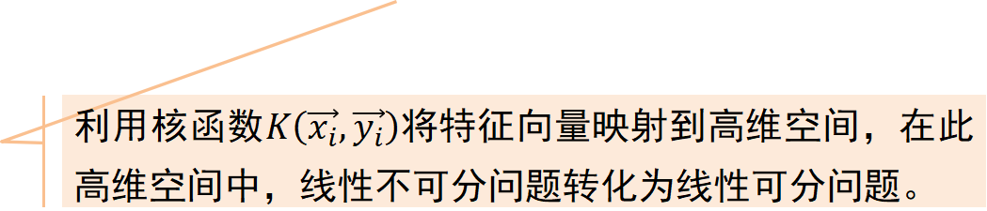
有监督分类
支持向量机(Support Vector Machine，SVM)
当训练样本线性可分时，通过硬间隔最大化，学习一个线性可分支持向量机；
当训练样本近似线性可分时，通过软间隔最大化，学习一个线性支持向量机；
当训练样本线性不可分时，通过核技巧和软间隔最大化，学习一个非线性支持向量机；
利用核函数$K\left(\vec{x_{i}},\vec{y_{i}}\right)将$特征向量映射到高维空间，在此高维空间中，线性不可分问题转化为线性可分问题。

Slide 68
有监督分类
支持向量机(Support Vector Machine，SVM)
扩展低维特征到高维： Φ(x)：x→(1,x,x²) Φ(x)^{T}Φ(y)
常用核函数： 多项式核、 sigmoid核、 径向基核

Slide 69
线性回归
在现实生活中，往往需要分析若干变量之间的关系，如碳排放量与气候变暖之间的关系、某一商品广告投入量与该商品销售量之间的关系等
分析不同变量之间存在关系的研究叫回归分析。
刻画不同变量之间关系的模型被称为回归模型；如果这个模型是线性的，则称为线性回归模型。
一旦确定了回归模型，就可以进行预测等分析工作，如从碳排放量预测气候变化程度、从广告投入量预测商品销售量等。

Slide 70
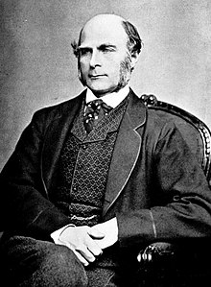
线性回归
研究父代与子代身高的关系，搜集1078对父亲及其儿子的身高数据。这些数据的散点图呈直线状态，即总的趋势是父亲身高增加时，儿子身高也倾向于增加。
当父亲高于平均身高时，他们的儿子身高比他更高的概率要小于比他更矮的概率；反之亦然。也就是儿子的身高，有向他们父辈的平均身高回归的趋势。
大自然具有⼀种约束力，使⼈类身高的分布相对稳定而不产生两极分化，这就是所谓的回归效应。
英国著名生物学家兼统计学家高尔顿
Sir Francis Galton (1822-1911)

Slide 71
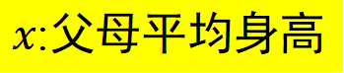


线性回归
$$y=33.73(英寸)+0.516x$$
$y$: 子女平均身高
$x$:父母平均身高
父母平均身高每增加一个单位, 其成年子女平均身高只增加0.516个单位，它反映了衰退效应，即“回归”到正常人平均身高。

Slide 72

线性回归
$$y=33.73(英寸)+0.516x$$
需要从标注数据中学习得到
(监督学习)
该回归模型中两个参数
给出任意一对父母平均身高，则可根据上述方程，计算得到其子女平均身高。
从父母平均身高来预测其子女平均身高
如何求取上述线性方程（预测方程）的参数？

Slide 73



参数学习
线性回归
线性回归模型例子：
下表给出某一地区发生森林火灾的部分历史数据，列举了每次发生森林火灾时的气温温度值$x$和受到火灾影响的森林面积$y$。
气温温度$x$ | 5.1 | 8.2 | 11.5 | 13.9 | 15.1 | 16.2 | 19.6 | 23.3
火灾影响面积$y$ | 2.14 | 4.62 | 8.24 | 11.24 | 13.99 | 16.33 | 19.23 | 28.74
可否对温度与火灾影响的森林面积之间关系进行建模？
使用简单的线性模型构建两者之间关系，即温度$x$与火灾所影响的森林面积$y$之间存在$y=ax+b$形式的关系。

Slide 74


参数学习
线性回归
回归模型：$y=ax+b$
最佳回归模型要使得这8组$(x,y)$数据的残差平方和的平均值$\frac{1}{N}\sum{{(y−\tilde{y})}^{2}}$最小。
残差平均值最小只与参数$a$和$b$有关，最优解即是使得残差最小所对应的$a$和$b$的值。
温度取值和受火灾影响森林面积之间的一元线性回归模型
（实线为最佳回归模型）

Slide 75


参数学习
线性回归
回归模型参数求取：$y_{i}=ax_{i}+b (1≤i≤n)$
记当前参数下第$i$个训练样本$x_{i}$的预测值为${\hat{y}}_{i}$
$x_{i}$的标注值（实际值）$y_{i}$与预测值${\hat{y}}_{i}$之差记为${(y_{i}−{\hat{y}}_{i})}^{2}$
训练集中$n$个样本误差总和$L(a,b)=\sum_{i=1}^{n}{{(y_{i}−a×x_{i}−b )}^{2}}$
目标：寻找一组$a$和$b$，使得误差总和$L(a,b)$值最小。在线性回归中，利用最小二乘法解决该问题。
要使函数具有最小值，可对$L(a,b)$ 参数$a$和$b$分别求导，令其导数值为零，再求取参数$a$和$b$的取值。

Slide 76








参数学习
线性回归
回归模型参数求取：$y_{i}=ax_{i}+b (1≤i≤n)$
$$\min_{a,b}{L(a,b)}=\sum_{i=1}^{n}{{(y_{i}−a×x_{i}−b )}^{2}}$$
$$\frac{∂L(a,b)}{∂a}=\sum_{i=1}^{n}{2\left(y_{i}−ax_{i}−b\right)\left(−x_{i}\right)=0}$$
将$b=\overline{y}−a\overline{x}$ ($\overline{y}=\frac{\sum_{i=1}^{n}{y_{i}}}{n}$, $\overline{x}=\frac{\sum_{i=1}^{n}{x_{i}}}{n}$)代入上式
$$→\sum_{i=1}^{n}{\left(y_{i}x_{i}−\overline{y}x_{i}\right)−a\sum_{i=1}^{n}{(x_{i}x_{i}−\overline{x}x_{i})}=0}$$
将$b=\overline{y}−a\overline{x}$ ($\overline{y}=\frac{\sum_{i=1}^{n}{y_{i}}}{n}$, $\overline{x}=\frac{\sum_{i=1}^{n}{x_{i}}}{n}$)代入上式
$$→\sum_{i=1}^{n}{\left(y_{i}−ax_{i}−\overline{y}+a\overline{x}\right)\left(x_{i}\right)=0}$$
$$→\sum_{i=1}^{n}{\left(y_{i}−ax_{i}−\overline{y}+a\overline{x}\right)\left(x_{i}\right)=0}$$
$$→(\sum_{i=1}^{n}{x_{i}y_{i}−n\overline{x}\overline{y})−a(\sum_{i=1}^{n}{x_{i}x_{i}−n{\overline{x}}^{2}})=0}$$
$$→\sum_{i=1}^{n}{\left(y_{i}x_{i}−ax_{i}x_{i}−\overline{y}x_{i}+a\overline{x}x_{i}\right)=0}$$
$$→\sum_{i=1}^{n}{\left(y_{i}x_{i}−ax_{i}x_{i}−\overline{y}x_{i}+a\overline{x}x_{i}\right)=0}$$
$$a=\frac{\sum_{i=1}^{n}{x_{i}y_{i}−n\overline{x}}\overline{y}}{\sum_{i=1}^{n}{x_{i}x_{i}−n{\overline{x}}^{2}}}$$

Slide 77








参数学习
线性回归
回归模型参数求取：$y_{i}=ax_{i}+b (1≤i≤n)$
$$\min_{a,b}{L(a,b)}=\sum_{i=1}^{n}{{(y_{i}−a×x_{i}−b )}^{2}}$$
$$\frac{∂L(a,b)}{∂b}=\sum_{i=1}^{n}{2\left(y_{i}−ax_{i}−b\right)(−1)=0}$$
$$→\sum_{i=1}^{n}{\left(y_{i}−ax_{i}−b\right)=0}$$
可以看出：只要给出了训练样本$\left(x_{i},y_{i}\right)(i=1,…,n)$ , 我们就可以从训练样本出发，建立一个线性回归方程，使得对训练样本数据而言，该线性回归方程预测的结果与样本标注结果之间的差值和最小。
$$→\sum_{i=1}^{n}{\left(y_{i}\right)−a\sum_{i=1}^{n}{x_{i}−\sum_{i=1}^{n}{b}}=0}$$
$$→n\overline{y}−an\overline{x}−nb=0$$
$$b=\overline{y}−a\overline{x}$$
$$a=\frac{\sum_{i=0}^{n}{x_{i}y_{i}−n\overline{x}}\overline{y}}{\sum_{i=1}^{n}{x_{i}x_{i}−n{\overline{x}}^{2}}}$$

Slide 78




参数学习
线性回归
回归模型参数求取：$y_{i}=ax_{i}+b (1≤i≤n)$
$$\min_{a,b}{L(a,b)}=\sum_{i=1}^{n}{{(y_{i}−a×x_{i}−b )}^{2}}$$
$$a=\frac{\sum_{i=0}^{n}{x_{i}y_{i}−n\overline{x}}\overline{y}}{\sum_{i=1}^{n}{x_{i}x_{i}−n{\overline{x}}^{2}}}$$
$$b=\overline{y}−a\overline{x}$$
$$a=\frac{x_{1}y_{1}+x_{2}y_{2}+…+x_{8}y_{8}−8\overline{x}\overline{y}}{x_{1}^{2}+x_{2}^{2}+…+x_{8}^{2}−8{\overline{x}}^{2}}=1.428$$
$b=\overline{y}−a\overline{x}=−7.09$
预测某地区火灾影响森林面积与温度之间的一元线性回归模型为“$火灾所影响的森林面积=1.428×气温温度−7.09”$，即$y=1.428x−7.09$

Slide 79
提纲
一、机器学习基本概念
二、线性回归
三、Ada Boosting

Slide 80
计算学习理论
可计算：什么任务是可以计算的？图灵可停机
可学习：什么任务是可以被学习的、从而被学习模型来完成？
Leslie Valiant (2010年图灵奖获得者)和其学生Michael Kearns 两位学者提出了这个问题并进行了有益探索，逐渐完善了计算学习理论。

Slide 81

Adaptive boosting，自适应提升
一个复杂的分类任务，可将其分解为若干子任务，将若干子任务完成方法综合，最终完成该复杂任务。
将若干个弱分类器组合起来，形成一个强分类器。
能用众力，则无敌于天下矣；能用众智，则无畏于圣人矣。
Freund, Yoav; Schapire, Robert E (1997), A decision-theoretic generalization of on-line learning and an application to boosting, Journal of Computer and System Sciences
(original paper of Yoav Freund and Robert E.Schapire where AdaBoost is first introduced.)

Slide 82
计算学习理论：霍夫丁不等式
学习任务：统计某个电视节目在全国的收视率。
方法：不可能去统计整个国家中每个人是否观看电视节目、进而算出收视率。只能抽样一部分人口，然后将抽样人口中观看该电视节目的比例作为该电视节目的全国收视率。

Slide 83


计算学习理论：霍夫丁不等式
霍夫丁不等式：全国人口中看该电视节目的人口比例（记作$x$）与抽样人口中观看该电视节目的人口比例（记作$y$）满足如下关系：
$P\left(\left|x−y\right|≥ε\right)≤2e^{−2Nε^{2}}$
($N:$ 采样人口总数;$ε∈\left(0,1\right):$ 可容忍误差范围)
当$N$足够大时，“全国人口中电视节目收视率”与“样本人口中电视节目收视率”差值超过误差范围$ε$的概率非常小。

Slide 84
计算学习理论：概率近似正确
对于统计电视节目收视率这样的任务，可以通过不同的采样方法（即不同模型）来计算收视率。
每个模型会产生不同的误差。
问题：如果得到完成该任务的若干“弱模型”，是否可以将这些弱模型组合起来，形成一个“强模型”。该“强模型” 产生误差很小呢？这就是概率近似正确（PAC）要回答的问题。

Slide 85
计算学习理论：概率近似正确
在概率近似正确背景下，有“强可学习模型”和“弱可学习模型”。
强可学习 (strongly learnable) | 学习模型能够以较高精度对绝大多数样本完成识别分类任务
弱可学习 (weakly learnable) | 学习模型仅能完成若干部分样本识别与分类，其精度略高于随机猜测。
强可学习和弱可学习是等价的，即如果已发现“弱学习算法”，可将其提升（boosting）为“强学习算法”。Ada Boosting算法就是这样的方法，该方法将一系列弱分类器组合起来，构成一个强分类器。

Slide 86
Ada Boosting: 思路描述
Ada Boosting算法中两个核心问题：
（1）在每个弱分类器学习过程中，如何改变训练数据的权重：提高在上一轮中分类错误样本的权重。
（2）如何将一系列弱分类器组合成强分类器：通过加权多数表决方法来提高分类误差小的弱分类器的权重，让其在最终分类中起到更大作用。同时减少分类误差大的弱分类器的权重，让其在最终分类中仅起到较小作用。

Slide 87

（1）数据样本权重初始化
Ada Boosting: 算法描述
给定包含$N$个标注数据的训练集合$Γ$，
$Γ=\left\{\left(x_{1},y_{1}\right),…,\left(x_{N},y_{N}\right)\right\}$
$$x_{i}\left(1≤i≤N\right)∈X⊆R^{n}, y_{i}∈Y=\{−1,1\}$$
Ada Boosting算法将从这些标注数据出发，训练得到一系列弱分类器，并将这些弱分类器线性组合得到一个强分类器。
初始化每个训练样本的权重
$D_{1}=\left(w_{11},…,w_{1i},…,w_{1N}\right)$，其中 $w_{1i}=\frac{1}{N}(1$ $≤i≤N$)

Slide 88

Ada Boosting: 算法描述
（2）第m个弱分类器训练
使用具有分布权重$D_{m}$的训练数据来学习得到第$m$个基分类器（弱分类器）$G_{m}$：$G_{m}\left(x\right):X→\{−1,1\}$
计算$G_{m}\left(x\right)$在训练数据集上的分类误差
${err}_{m}=\sum_{i=1}^{N}{w_{mi}I(G_{m}(x_{i})≠y_{i})}$ ，$I\left(∙\right)=1$，$G_{m}(x_{i})≠y_{i}$；否则为0
计算弱分类器$G_{m}\left(x\right)$的权重 ： $α_{m}=\frac{1}{2}\ln{\frac{1−{err}_{m}}{{err}_{m}}}$
更新训练样本数据的分布权重： $D_{m+1}=$ $w_{m+1,i}=\frac{w_{m,i}}{Z_{m}}e^{−α_{m}y_{i}G_{m}(x_{i})}$，其中$Z_{m}$是归一化因子以使得$D_{m+1}$为概率分布， $Z_{m}=\sum_{i=1}^{N}{w_{m,i}}e^{−α_{m}y_{i}G_{m}(x_{i})}$

Slide 89

Ada Boosting: 算法描述
（3）弱分类器组合成强分类器
以线性加权形式来组合弱分类器$f\left(x\right)$
$$f\left(x\right)=\sum_{i=1}^{M}{α_{m}G_{m}(x)}$$
得到强分类器$G\left(x\right)$
$$G\left(x\right)=sign(f\left(x\right))=sign(\sum_{i=1}^{M}{α_{m}G_{m}(x))}$$

Slide 90

Ada Boosting: 算法解释
第$m$个弱分类器$G_{m}\left(x\right)$在训练数据集上产生的分类误差为被错误分类的样本所具有权重的累加
${err}_{m}=\sum_{i=1}^{N}{w_{m,i}I(G_{m}(x_{i})≠y_{i})}$
这里：$I\left(∙\right)=1$，如果$G_{m}(x_{i})≠y_{i}$；否则为0

Slide 91

Ada Boosting: 算法解释
计算第$m$个弱分类器$G_{m}\left(x\right)$的权重$α_{m}$： $α_{m}=\frac{1}{2}\ln{\frac{1−{err}_{m}}{{err}_{m}}}$
当第$m$个弱分类器$G_{m}(x)$错误率为1，即${err}_{m}=1$, 意味每个样本分类出错，则$α_{m}=\frac{1}{2}\ln{\frac{1−{err}_{m}}{{err}_{m}}}→−∞$，给予第$m$个弱分类器$G_{m}(x)$很低权重。
当第$m$个弱分类器$G_{m}(x)$错误率为$\frac{1}{2}$，$α_{m}=\frac{1}{2}\ln{\frac{1−{err}_{m}}{{err}_{m}}}=0$。如果错误率${err}_{m}$小于$\frac{1}{2}$，权重$α_{m}$为正(${err}_{m}<\frac{1}{2}、α_{m}>0$)。权重$α_{m}$随${err}_{m}$减少而增大，即错误率越小的弱分类器会赋予更大权重。
如果一个弱分类器的分类错误率为$\frac{1}{2}$，可视为其性能仅相当于随机分类效果。

Slide 92

Ada Boosting: 算法解释
在开始训练第$m+1$个弱分类器$G_{m+1}\left(x\right)$之前对训练数据集中数据权重进行调整
$$w_{m+1,i}=\left\{\begin{aligned}\frac{w_{m,i}}{Z_{m}}e^{−α_{m}^{}}, { G}_{m}\left(x_{i}\right)=y_{i} \\ \frac{w_{m,i}}{Z_{m}}e^{α_{m}^{}}{, G}_{m}\left(x_{i}\right)≠y_{i}\end{aligned}\right.$$
如果某样本无法被第$m$个弱分类器$G_{m}\left(x\right)$分类成功，则需增大该样本权重，否则减少该样本权重。被错误分类样本会在训练第$m+1$个弱分类器$G_{m+1}\left(x\right)$时会被重点关注。
在每一轮学习过程中，Ada Boosting算法均在划重点（重视当前尚未被正确分类的样本）

Slide 93


Ada Boosting: 算法解释
$$f\left(x\right)=\sum_{i=1}^{M}{α_{m}G_{m}(x)}$$
弱分类器构造强分类器
$$G\left(x\right)=sign(f\left(x\right))=sign(\sum_{i=1}^{M}{α_{m}G_{m}(x))}$$
$f(x)$是$M$个弱分类器的加权线性累加。分类能力越强的弱分类器具有更大权重。
$α_{m}$累加之和并不等于1。
$f(x)$符号决定样本$x$分类为1或-1。如果$\sum_{i=1}^{M}{α_{m}G_{m}(x)}$为正，则强分类器$G\left(x\right)$将样本$x$分类为1；否则为-1。

Slide 94

Ada Boosting: 回看霍夫丁不等式
假设有$M$个弱分类器$G_{m}(1≤m≤M)$, 则$M$个弱分类器线性组合所产生误差满足如下条件：
$$P(\sum_{i=1}^{M}{G_{m}(x)≠ζ(x))≤e^{−\frac{1}{2}M{(1−2ε)}^{2}}}$$
$ζ(x)$是真实分类函数、$ε∈(0,1)$ 。如果所“组合” 弱分类器越多，则学习分类误差呈指数级下降，直至为零。
上述不等式成立有两个前提条件：1) 每个弱分类器产生的误差相互独立； 2) 每个弱分类器的误差率小于50%。因为每个弱分类器均是在同一个训练集上产生，条件1）难以满足。也就说，“准确性（对分类结果而言）”和“差异性（对每个弱分类器而言）”难以同时满足。
Ada Boosting 采取了序列化学习机制。

Slide 95

Ada Boosting: 优化目标
Ada Boost实际在最小化如下指数损失函数：
$$\sum_{i}{e^{−y_{i}f(x_{i})}=\sum_{i}{e^{−y_{i}\sum_{m=1}^{M}{α_{m}G_{m}(x_{i})}}}}$$
Ada Boost的分类误差上界如下所示：
$$\frac{1}{N}\sum_{i=1}^{N}{I\left(G\left(x_{i}\right)≠y_{i}\right)≤\frac{1}{N}\sum_{i}{e^{−y_{i}f\left(x_{i}\right)}}=\prod_{m}{Z_{m}}}$$
在第$m$次迭代中，Ada Boosting总是趋向于将具有最小误差的学习模型选做本轮生成的 弱分类器 $G_{m}$，使得累积误差快速下降。

Slide 96
回归与分类的区别
两者均是学习输入变量和输出变量之间潜在关系模型，基于学习所得模型将输入变量映射到输出变量
$$f: x → y, x∈A, y∈B$$
映射函数
（学习模型）
输入
变量
输出
变量
变量域
值域
监督学习分为回归和分类两个类别。
在分类模型中，学习得到一个函数将输入变量映射到离散输出空间，如人脸和汽车等，即值域是离散空间。
在回归分析中，学习得到一个函数将输入变量映射到连续输出空间，如价格和温度等，即值域是连续空间。

